Slide 1
第三章 不等式
3.1 不等关系与不等式
第1课时 不等关系与比较大小

Slide 2



实际生活中:
长短
轻重

Slide 3




大小
高矮

Slide 4
你能发现下列成语、谚语中反映的不等关系吗?
1.雷声大，雨点小；
2.捡了芝麻，丢了西瓜;
3.道高一尺，魔高一丈;
4.三个臭皮匠，顶个诸葛亮.

Slide 5

1.通过具体情境，感受在现实世界和日常生活中存在的大量的不等关系，会从实际问题中找出不等关系，并能列出不等式与不等式组.（重点）

Slide 6
2.结合实例，学会依据具体问题的实际背景分析问题、解决问题的方法.
3.学会用作差法比较两个实数的大小，掌握作差法比较大小的步骤.(重点、难点）

Slide 7


探究点1：用不等式表示不等关系
在数学中，我们怎样来表示不等关系？
用不等式表示.

Slide 8

请看下面现实生活的例子:
1.右图是限速40 km/h的路标，
指示司机在前方路段行驶时，
应使汽车的速度v不超过40 km/h，
写成不等式就是：___________.
40
v≤40 km/h

Slide 9



2.某品牌酸奶的质量检查规定，酸奶中脂肪的含量
f应不少于2.5％ ，蛋白质的含量p应不少于2.3％，
写成不等式组为 .
f≥2.5%
p≥2.3%

Slide 10

请看下面数学中的问题:
问题1 设点A与平面α的距离为d，B为平面α上的任意一点，则d |AB|（填“≤”，“≥”）．
≤
A
d
Ｏ
B
B
B

Slide 11
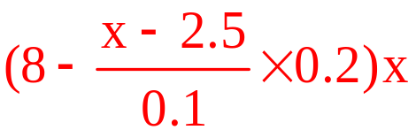
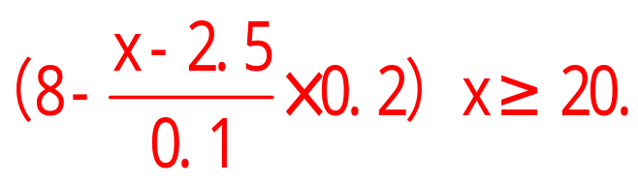
问题2 某种杂志原以每本2.5元的价格销售，可以售出8万本.据市场调查，若单价每提高0.1元,销售量就可能相应减少2 000本.若把提价后杂志的定价设为x元，怎样用不等式表示销售的总收入仍不低于20万元呢？
分析 : 若杂志的定价为x元，则销售的总收入为
万元.
那么不等关系“销售的总收入不低于20万元”
可以表示为不等式

Slide 12
问题3 某钢铁厂要把长度为4 000 mm的钢管截成500 mm和600 mm两种.按照生产的要求，600 mm钢管的数量不能超过500 mm钢管的3倍.怎样写出满足上述所有不等关系的不等式组呢？
分析:假设截得500 mm的钢管x根，截得600 mm的钢管y根.
根据题意，应有如下的关系：
(1)截得两种钢管的总长度不能超过4 000 mm；

Slide 13






(2)截得600 mm钢管的数量不能超过500 mm钢管数量的３倍；
(3)截得两种钢管的数量为自然数.
要同时满足上述三个关系，可以用下面的不等式组来表示：

Slide 14
【提升总结】
将实际的不等关系写成对应的不等式时，应注意实际问题中关键性的文字语言与数学符号间的正确转换.
文字语言
数学符号
文字语言
数学符号
大于
＞
至多
≤
小于
＜
至少
≥
大于等于
≥
不少于
≥
小于等于
≤
不多于
≤

Slide 15
【提升总结】
实际问题：不等关系
抽象
概括
刻画
数学问题：不等式

Slide 16
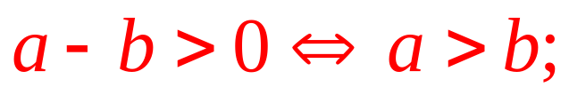
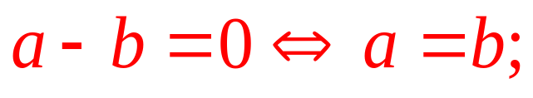
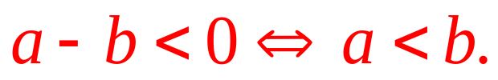
探究点2：作差法比较两个实数大小
关于实数a,b大小的比较，有以下事实：
如果a－b是正数，那么a>b；如果a－b等于零，那么a=b；如果a－b是负数，那么a<b.反过来也对.这可以表示为

Slide 17

例1 比较x²－x与x－2的大小.
解：(x²－x)－(x－2)=x²－2x+2 =(x－1)²+1，
作差，变形，判断
因为(x－1)²≥0，
所以(x²－x)－(x－2)>0，
因此x²－x > x－2.

Slide 18
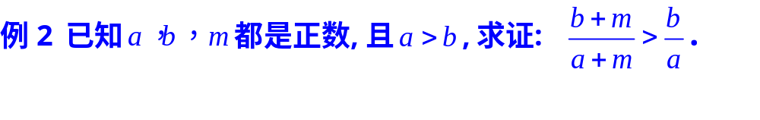
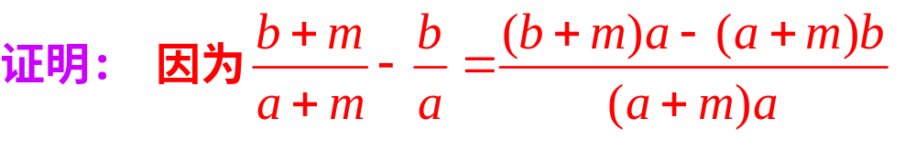
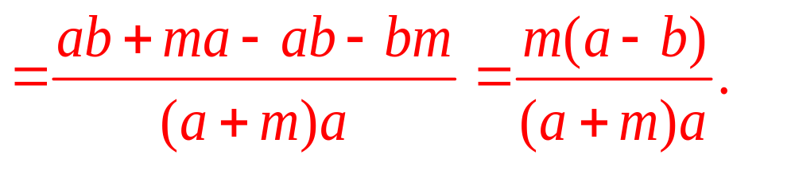
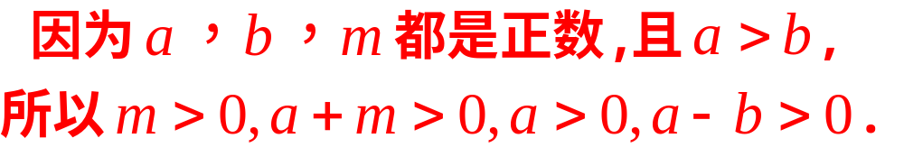
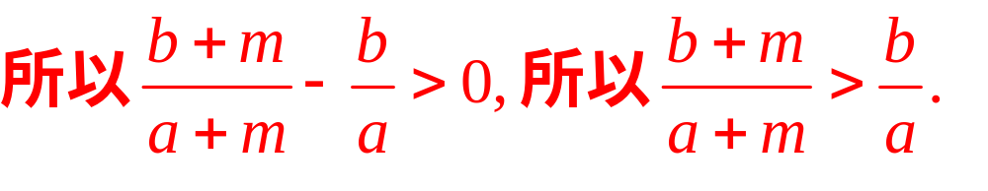

Slide 19

【提升总结】
作差比较法的步骤是：
1. 作差；
2. 变形：配方、因式分解、通分、分母（分子）
有理化等；
3. 判断符号；
4. 作出结论．

Slide 20



1.写出满足下列条件的不等式:
（1）今天的天气预报说：明天早晨的最低温度为
7 ℃，明天白天的最高温度为13 ℃．
7 ℃≤t≤13 ℃
（2）某公路立交桥对通过车辆的高度h“限高５m”．

Slide 21
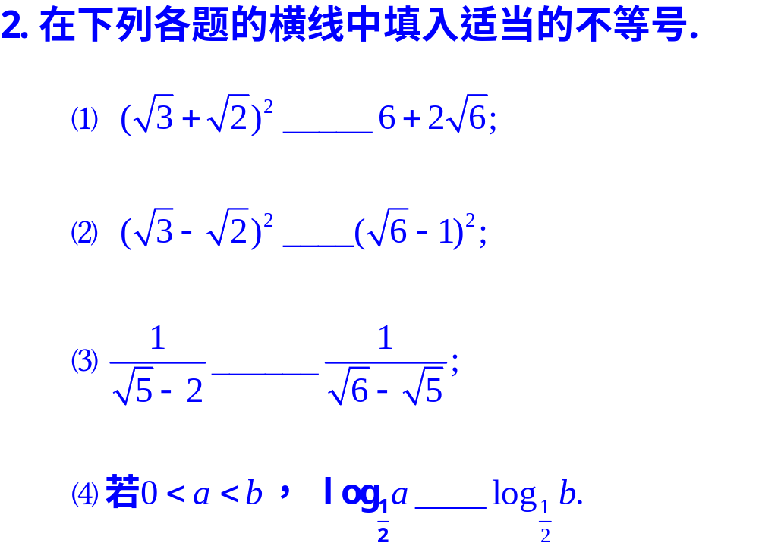




Slide 22
3.某人为自己制定的月支出计划中，规定手机费不超过150元，他所选用的中国电信卡的收费标准为：
名称
月租费
每分钟通话费
中国电信卡
30元
0.40元
求这个人月通话时间的取值范围.
解：设月通话时间为x分钟，
由30+0.4x≤150，解得x≤300.

Slide 23
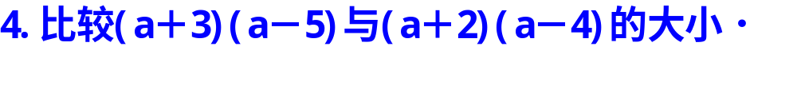
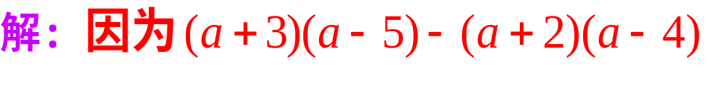
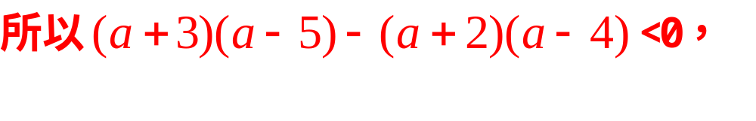
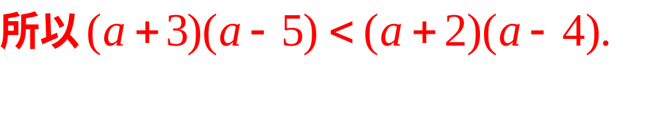

Slide 24

1.利用不等式表示不等关系时，要注意文字语言
与符号语言的等价转化；
2.解决实际问题的常规步骤：
抽象、概括
实际问题
数学问题；
刻画
3.比较两实数大小的方法 —— 作差法，作差法的步骤.

